Slide 1
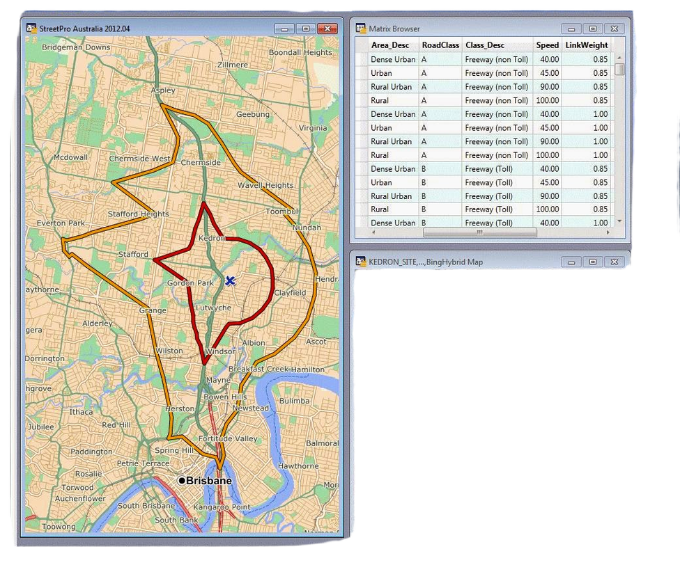
Ознайомлення з робочим інтерфейсом та інструментарієм професійної ГІС MapInfo
Вітаємо вас на презентації, присвяченій професійній геоінформаційній системі MapInfo. Сьогодні ми детально розглянемо робочий інтерфейс програми та її потужний інструментарій, який дозволяє виконувати широкий спектр картографічних та аналітичних завдань.
MapInfo Professional є однією з найпоширеніших ГІС у світі, яка використовується геодезистами, картографами та фахівцями з просторового аналізу для створення, редагування та аналізу просторових даних. Ця програма має довгу історію розробки, починаючи з 1986 року, і продовжує удосконалюватися та розвиватися відповідно до сучасних вимог.

Slide 2
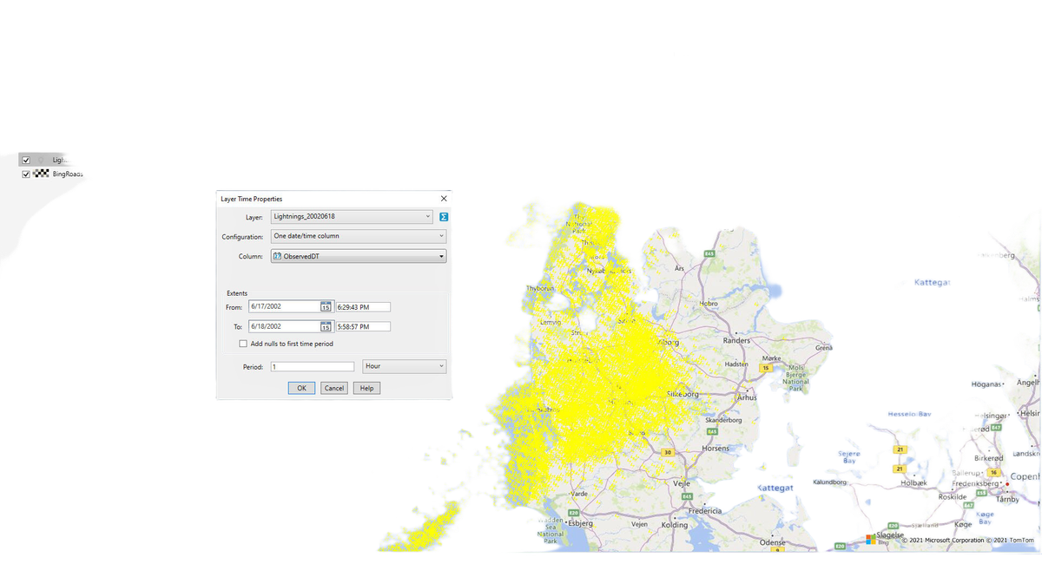
Історія розвитку MapInfo
1
1986 рік
Заснування компанії MapInfo Corporation та випуск першої версії програми для DOS
2
1990-ті роки
Випуск перших версій для Windows, впровадження SQL-запитів та розширення функціоналу
3
2000-ні роки
Розвиток інтеграції з веб-сервісами та базами даних, удосконалення інструментів аналізу
4
2015-2023
Придбання компанією Pitney Bowes, інтеграція з хмарними сервісами, розширення можливостей візуалізації
MapInfo пройшла довгий шлях розвитку від простої програми для нанесення точок на карту до комплексної геоінформаційної системи. Ключовим фактором успіху MapInfo стала її доступність і зрозумілість для непрофесійних користувачів, при збереженні потужного функціоналу для спеціалістів.

Slide 3
Загальна архітектура системи MapInfo
Візуалізація
Графічний інтерфейс та інструменти відображення карт
Керування даними
Робота з таблицями, запитами та базами даних
Аналітичні модулі
Інструменти просторового аналізу та моделювання
Інтеграційні компоненти
Підключення до зовнішніх джерел даних та сервісів
Архітектура MapInfo побудована за модульним принципом, що дозволяє користувачам працювати тільки з тими компонентами, які необхідні для вирішення конкретних завдань. Програма має відкриту архітектуру, яка дозволяє розробникам створювати власні плагіни та розширення для додаткових функцій.

Slide 4
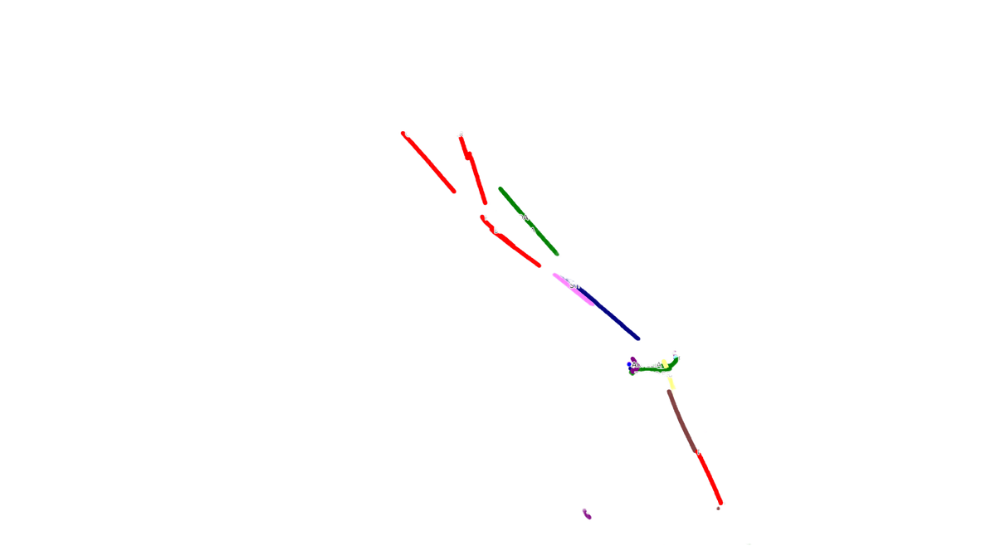
Основні елементи інтерфейсу MapInfo
Головне меню
Надає доступ до всіх функцій програми через ієрархічну структуру команд, згрупованих за призначенням
Панелі інструментів
Містять кнопки швидкого доступу до найчастіше використовуваних функцій та інструментів редагування
Вікно управління шарами
Дозволяє керувати відображенням та властивостями картографічних шарів
Робоча область
Основний простір для відображення карт та роботи з просторовими даними
Інтерфейс MapInfo має класичну структуру програми для Windows із можливістю гнучкого налаштування розташування панелей та вікон. Користувачі можуть змінювати інтерфейс відповідно до своїх потреб, створюючи власні набори інструментів та зберігаючи їх у робочих наборах.

Slide 5
Головне меню MapInfo
Файл
Команди для роботи з файлами (відкриття, збереження, друк карт) та управління робочими наборами
Правка
Інструменти редагування об'єктів, буфер обміну, налаштування параметрів програми
Інструменти
Спеціалізовані засоби для роботи з геоданими: запити, вибірки, просторовий аналіз
Об'єкт
Команди для створення та модифікації просторових об'єктів, їх об'єднання та розділення
Запит
Інструменти для формування SQL-запитів до просторових даних та їх аналізу
Головне меню MapInfo логічно структуроване та забезпечує доступ до всіх можливостей програми. З розвитком версій програми меню розширювалося, але загальна логіка залишилася незмінною, що полегшує перехід користувачів на нові версії.

Slide 6
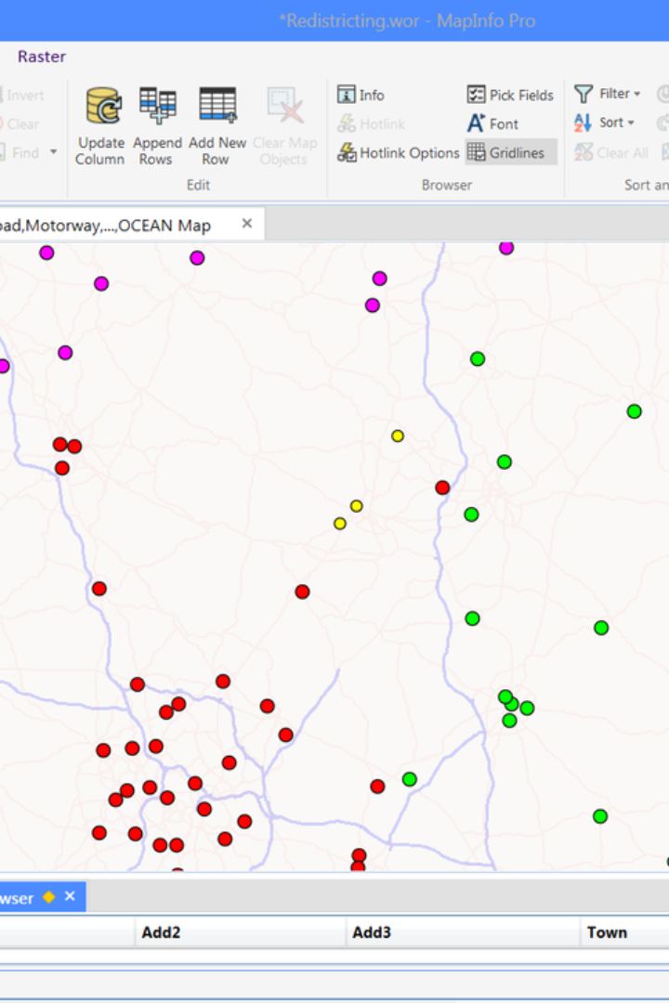
Панелі інструментів MapInfo
Стандартна панель
Містить інструменти для роботи з файлами, буфером обміну та робочими наборами: Новий, Відкрити, Зберегти, Друк, Скасувати, Повторити та інші
Панель інструментів Малювання
Включає інструменти для створення та редагування об'єктів: Вибір, Точка, Лінія, Полігон, Текст, Прямокутник, Еліпс, Дуга та інші
Панель інструментів СУБД
Надає інструменти для роботи з таблицями та запитами: Створити таблицю, Редагувати структуру, SQL-запит, Вибірка та інші
Панель інструментів Операції
Містить інструменти для виконання операцій з об'єктами: Буфер, Об'єднання, Перетин, Розрізання та інші
Панелі інструментів MapInfo можна налаштовувати та розташовувати за бажанням користувача. Крім стандартних панелей, можна створювати власні з найбільш часто використовуваними інструментами. Багато професійних користувачів створюють спеціалізовані панелі для конкретних робочих процесів.

Slide 7
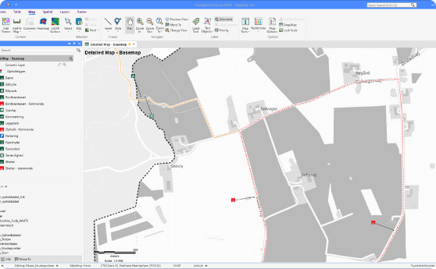
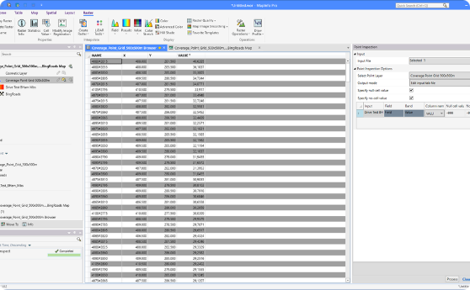
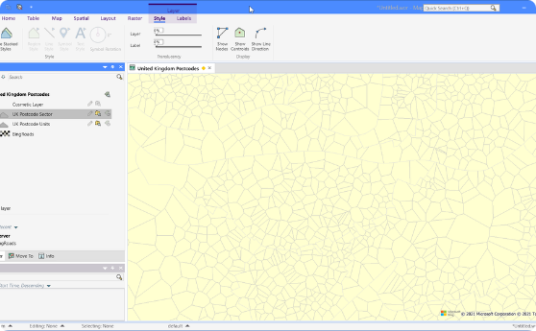
Типи вікон у MapInfo
Вікно Карта
Вікно Список
Вікно Звіт
Основне вікно для відображення та редагування просторових даних. Тут відображаються різні шари, які можна налаштовувати та редагувати. Користувачі можуть змінювати масштаб, переміщатися по карті та виконувати просторові операції.
Відображає табличні дані, пов'язані з об'єктами на карті. Кожен рядок у таблиці відповідає конкретному просторовому об'єкту. Через це вікно можна редагувати атрибутивну інформацію та виконувати пошук.
Використовується для створення макетів друкованих карт. Тут можна комбінувати різні елементи: карти, таблиці, легенди, масштабні лінійки та текстову інформацію для створення професійних картографічних матеріалів.
MapInfo також підтримує інші типи вікон: Графік (для створення діаграм на основі даних), Легенда (для створення пояснень до тематичних карт) та Статистика (для аналізу числових показників). Користувачі можуть відкривати кілька вікон одночасно та легко перемикатися між ними.

Slide 8
Робота з шарами в MapInfo
Створення шару
Імпорт даних або створення нового шару з нуля
Управління видимістю
Вмикання/вимикання відображення шарів та їх елементів
Редагування властивостей
Зміна стилів, підписів та інших параметрів шару
Збереження налаштувань
Фіксація змін та експорт у необхідні формати
У MapInfo шари організовані у вигляді стека, де верхні шари перекривають нижні. Порядок шарів можна змінювати за допомогою вікна управління шарами, переміщуючи їх вгору або вниз у списку. Для кожного шару можна встановити масштабний діапазон відображення, щоб деталізація карти змінювалася при зміні масштабу.
Професійні користувачі часто працюють з десятками шарів одночасно, групуючи їх за тематикою та призначенням. Збереження структури шарів у робочих наборах дозволяє швидко відновлювати конфігурацію проекту.

Slide 9
Формати даних в MapInfo
Власні формати
Векторні формати
TAB, DAT, MAP, ID - основні файли внутрішнього формату MapInfo
SHP, DXF, MIF/MID, GML, KML, GPX та інші формати обміну геоданими
Бази даних
Растрові формати
Підключення до PostGIS, Oracle Spatial, SQL Server, SQLite/SpatiaLite
GeoTIFF, ECW, JPEG, PNG, GRD та інші растрові зображення
MapInfo підтримує широкий спектр форматів даних, що забезпечує гнучкість при роботі з різними джерелами геопросторової інформації. Власний формат TAB є найбільш оптимізованим для роботи в програмі, але можливість імпорту та експорту в інші формати забезпечує інтероперабельність з іншими ГІС.
При роботі з великими об'ємами даних рекомендується використовувати пряме підключення до просторових баз даних, що забезпечує більш ефективну роботу з величезними масивами інформації та можливість спільного доступу для кількох користувачів.

Slide 10
Інструменти створення об'єктів
Точкові об'єкти
Лінійні об'єкти
Полігональні об'єкти
Текстові об'єкти
Інструменти для створення точок, символів та вузлів, які представляють дискретні об'єкти: будівлі, опори, колодязі тощо
Засоби для малювання ліній, полілініій, дуг та кривих, що відображають дороги, трубопроводи, річки тощо
Інструменти для створення замкнутих областей: ділянок, територій, зон, адміністративних одиниць
Функції для додавання написів, підписів та текстових анотацій до карти
MapInfo пропонує різноманітні інструменти для створення та модифікації просторових об'єктів. Інтерфейс малювання інтуїтивно зрозумілий і подібний до інших графічних редакторів, що полегшує освоєння новими користувачами.
Важливою особливістю є можливість створення об'єктів із заданою точністю, використовуючи координатний ввід, прив'язку до існуючих об'єктів та інші професійні інструменти геодезичної точності. Також підтримується оцифрування растрових карт для створення векторних шарів.

Slide 11
Система координат та проекції
Тип проекції
Приклади
Застосування
Конічні
Альберса, Ламберта
Території середніх широт, які витягнуті зі сходу на захід
Циліндричні
Меркатора, UTM
Морська навігація, топографічні карти
Азимутальні
Стереографічна, Ортографічна
Полярні регіони, аеронавігаційні карти
Національні
СК-42, УСК-2000
Кадастр, землеустрій, інженерні вишукування
MapInfo підтримує понад 1000 різних проекцій та систем координат, що дозволяє працювати з даними з різних джерел та перетворювати їх на єдину картографічну основу. Користувачі можуть вибрати стандартну проекцію зі списку або створити власну з необхідними параметрами.
Особливо важливою для українських геодезистів є підтримка національних систем координат, включаючи СК-42, СК-63, УСК-2000 та місцеві системи координат населених пунктів. Програма дозволяє виконувати перетворення між різними системами координат, що критично важливо при інтеграції даних з різних джерел.

Slide 12
Інструменти редагування об'єктів
8
12
5
Інструментів вибору
Типів модифікації
Топологічних операцій
Різні способи вибору об'єктів для редагування: за полігоном, вздовж лінії, у прямокутнику
Зміна форми, розміру, положення та інших параметрів об'єктів
Розрізання, об'єднання, злиття об'єктів з підтриманням цілісності даних
MapInfo надає потужний набір інструментів редагування просторових об'єктів. Вони дозволяють не лише змінювати геометрію об'єктів, але й підтримувати топологічні зв'язки між ними. Редагування вузлів дозволяє з високою точністю змінювати форму ліній та полігонів, додаючи, видаляючи або переміщуючи вузли.
Програма також має функції автоматичного виправлення помилок топології, таких як самоперетини полігонів, дублюючі вузли або незамкнені полігони. Це особливо корисно при роботі з імпортованими даними або при складному редагуванні з великою кількістю об'єктів.

Slide 13
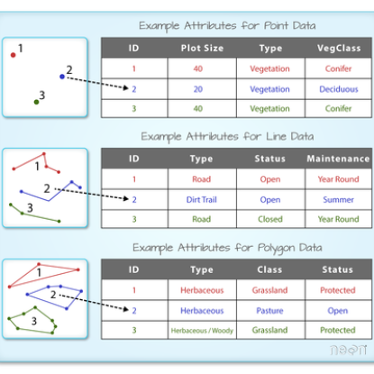
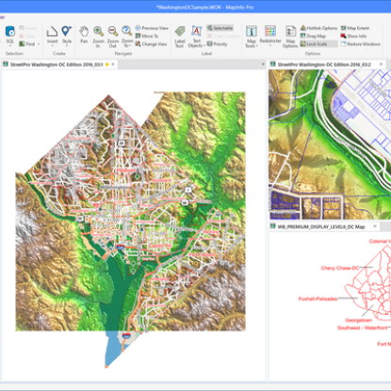
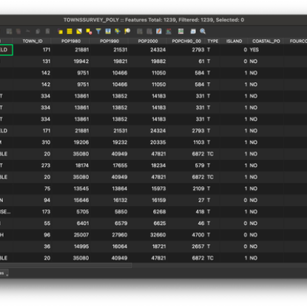
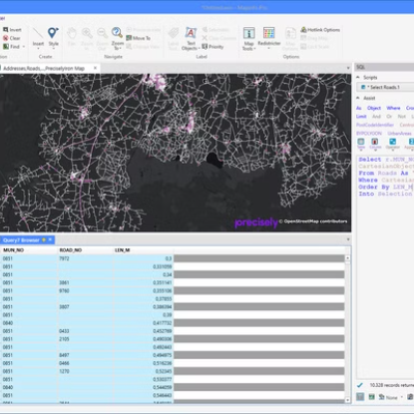
Робота з таблицями даних
Таблиці даних є основою роботи в MapInfo, оскільки всі просторові об'єкти пов'язані з атрибутивною інформацією. MapInfo дозволяє створювати нові таблиці, редагувати структуру існуючих, додавати, видаляти та змінювати записи. Підтримуються різні типи даних: цілі та дійсні числа, текстові рядки, дати, логічні значення та спеціальні типи для зберігання геометрії.
Особливістю MapInfo є можливість зв'язування таблиць за допомогою SQL-запитів та операцій об'єднання. Це дозволяє комбінувати просторову інформацію з зовнішніми базами даних без необхідності дублювання інформації. Наприклад, можна пов'язати таблицю земельних ділянок з базою даних власників або таблицю будівель з інформацією про комунальні мережі.

Slide 14
SQL-запити в MapInfo
Основні операції SQL
Просторові функції
Агрегатні функції
SELECT - вибір даних з таблиці
Distance - відстань між об'єктами
Sum - сума значень
WHERE - фільтрація за умовою
Area - площа полігону
Avg - середнє значення
ORDER BY - сортування результатів
Perimeter - периметр полігону
Min/Max - мінімум/максимум
GROUP BY - групування даних
Centroid - центроїд об'єкта
Count - кількість об'єктів
JOIN - об'єднання таблиць
Contains - перевірка входження
StdDev - стандартне відхилення
MapInfo підтримує розширену версію SQL (Structured Query Language), доповнену геопросторовими функціями. Запити можна створювати як через інтуїтивно зрозумілий візуальний конструктор, так і шляхом прямого написання SQL-коду. Результати запитів можуть бути відображені у вигляді нової таблиці, тимчасового набору даних або безпосередньо на карті.
Використання SQL-запитів значно розширює аналітичні можливості MapInfo, дозволяючи виконувати складні операції пошуку, фільтрації та трансформації даних. Це особливо корисно при роботі з великими наборами даних або при необхідності регулярного оновлення інформації за певними критеріями.

Slide 15
Тематичне картографування
Збереження тематичної карти
Створення легенди
Налаштування параметрів візуалізації
Формування пояснень до тематичної карти, налаштування підписів та заголовків
Експорт у різні формати, включення до звіту або робочого набору
Вибір типу тематичної карти
Вибір кольорової схеми, метод класифікації даних, кількість класів, стилі оформлення
Діапазони значень, стовпчасті та кругові діаграми, градуйовані символи, окремі значення, щільність точок, безперервні поверхні
Тематичне картографування є одним з найпотужніших інструментів аналізу та візуалізації просторових даних у MapInfo. Воно дозволяє відображати статистичні дані на карті за допомогою кольорів, символів, діаграм та інших візуальних засобів. Це допомагає виявляти просторові закономірності, які важко помітити в табличних даних.
MapInfo пропонує гнучкі налаштування тематичних карт, дозволяючи комбінувати різні методи візуалізації та застосовувати їх до різних типів просторових об'єктів. Програма автоматично пропонує оптимальні параметри класифікації даних, але користувач може вручну налаштувати всі аспекти відображення.

Slide 16
Просторовий аналіз в MapInfo
Буферні зони
Оверлейний аналіз
Створення областей заданого радіусу навколо об'єктів для аналізу доступності, впливу або зон покриття
Накладання шарів для виявлення перетинів, об'єднань або відмінностей між наборами просторових даних
Мережевий аналіз
Аналіз поверхонь
Розрахунок оптимальних маршрутів, зон доступності та інших параметрів для мережевих структур
Створення та аналіз цифрових моделей рельєфу, розрахунок ухилів, експозицій та видимості
Просторовий аналіз є ключовою функцією будь-якої ГІС, і MapInfo пропонує широкий спектр інструментів для вирішення аналітичних завдань. Ці інструменти дозволяють знаходити закономірності, взаємозв'язки та тенденції у просторових даних, що допомагає приймати обґрунтовані рішення.
Для складніших аналітичних завдань MapInfo пропонує додаткові модулі, такі як MapInfo Professional Advanced, який включає розширені можливості растрового аналізу, 3D-моделювання та створення гріід-поверхонь. Також доступні спеціалізовані модулі для конкретних галузей: землеустрою, містобудування, телекомунікацій тощо.

Slide 17
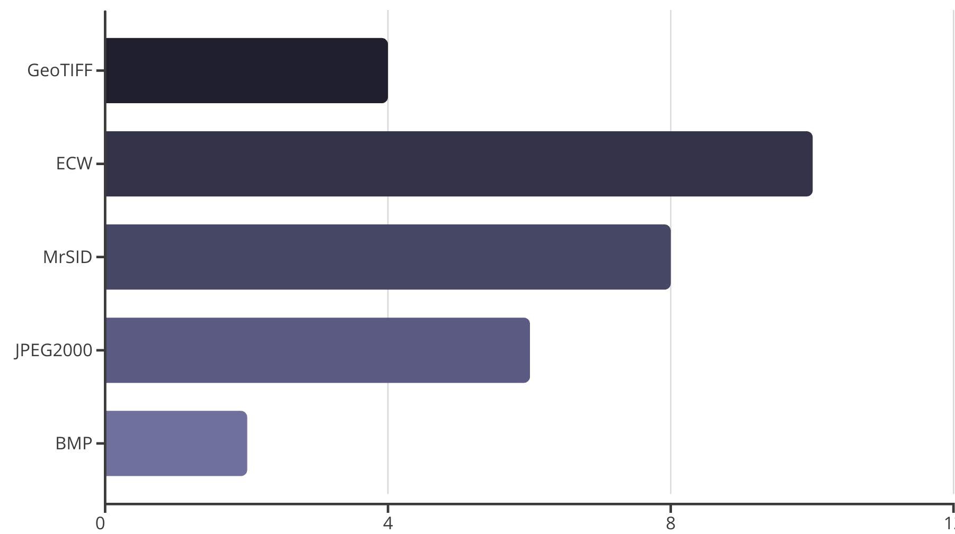
Робота з растровими даними
MapInfo підтримує роботу з різними типами растрових даних: супутниковими знімками, аерофотознімками, відсканованими паперовими картами та цифровими моделями рельєфу. Растрові дані можуть використовуватися як картографічна основа для векторних шарів або як самостійні джерела інформації для аналізу.
Для ефективної роботи з растровими даними MapInfo пропонує інструменти геореференціювання (прив'язки растрів до координатної системи), перепроектування, кадрування та покращення якості зображень. Програма оптимізована для роботи з великими растровими файлами завдяки технології "тайлінгу", яка дозволяє швидко відображати лише видиму частину зображення.

Slide 18
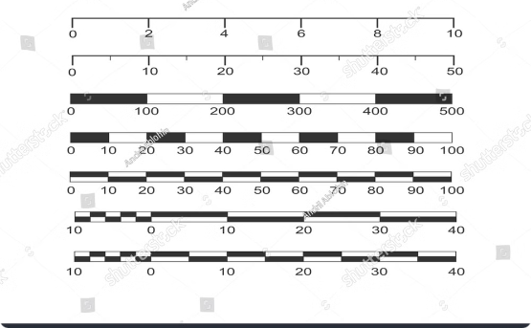
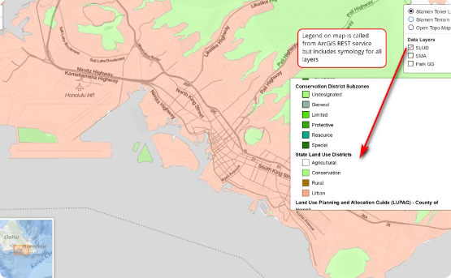
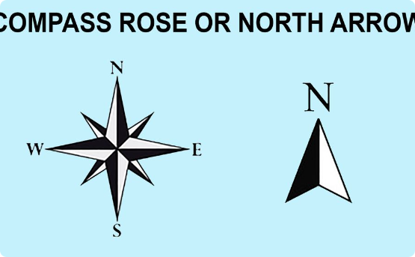
Створення звітів та макетів карт
Компонування елементів
Налаштування легенди
Додаткові елементи
У вікні Звіт можна розміщувати фрагменти карт, таблиці, тексти, графіки та інші елементи, налаштовуючи їх положення, розмір та зовнішній вигляд. Підтримується точне позиціонування через координатну сітку та направляючі лінії.
MapInfo дозволяє створювати складні багаторівневі легенди з докладними описами шарів та тематичних елементів карти. Легенди можна оформлювати в різних стилях та форматах відповідно до картографічних стандартів.
До звіту можна додавати стрілку півночі, масштабну лінійку, координатну сітку, рамки та інші стандартні картографічні елементи. Всі вони мають гнучкі налаштування стилю та розміщення.
Створення якісних картографічних матеріалів є важливою частиною роботи геодезиста чи картографа. MapInfo надає потужні інструменти для підготовки професійних друкованих карт та презентаційних матеріалів. У вікні Звіт можна створювати складні багатосторінкові документи з різними картографічними елементами.

Slide 19
Автоматизація задач в MapInfo
MapBasic
.NET API
Інструмент Run
Вбудована мова програмування для створення макросів, скриптів та додатків. Дозволяє автоматизувати рутинні операції, створювати власні інструменти та розширювати функціональність MapInfo.
Інтерфейс програмування для розробки додатків на платформі .NET з використанням сучасних мов програмування (C#, VB.NET).
Вбудований інструмент для виконання послідовностей команд без необхідності програмування. Дозволяє записувати та відтворювати серії дій для автоматизації повторюваних завдань.
Інтеграція з іншими .NET-додатками
Використання сучасних IDE для розробки
Не потребує знання мов програмування
Підтримка типової структури програмування
Доступ до розширених функцій Windows
Проста запис та відтворення
Доступ до всіх об'єктів та функцій MapInfo
Можливість редагування послідовностей
Можливість створення інтерфейсів користувача
Автоматизація є ключовим аспектом для професійних користувачів MapInfo, особливо при роботі з великими проектами або повторюваними завданнями. Можливість програмного управління всіма функціями MapInfo дозволяє створювати спеціалізовані рішення для конкретних галузей та робочих процесів.

Slide 20
Інтеграція з іншими системами
Веб-сервіси
Бази даних
Доступ до WMS, WFS, WMTS та інших стандартних геосервісів
Пряме підключення до Oracle Spatial, SQL Server, PostgreSQL/PostGIS, SQLite
1
САПР-системи
Обмін даними з AutoCAD, Microstation та іншими системами проектування
Корпоративні ГІС
Взаємодія з ArcGIS, QGIS та іншими ГІС-платформами
Системи GPS/GNSS
Інтеграція з приймачами для збору польових даних
MapInfo пропонує широкі можливості інтеграції з різними зовнішніми системами та джерелами даних, що дозволяє використовувати її як частину комплексного ГІС-рішення. Завдяки підтримці стандартних протоколів обміну геоданими, MapInfo може легко взаємодіяти з іншими програмами та системами.
Особливо важливою є інтеграція з корпоративними системами управління просторовими даними та веб-сервісами, що дозволяє організувати колективну роботу над проектами та публікацію результатів для широкого кола користувачів. Сучасні версії MapInfo можуть працювати як клієнт для серверних ГІС-рішень, забезпечуючи доступ до централізованих баз геоданих.

Slide 21
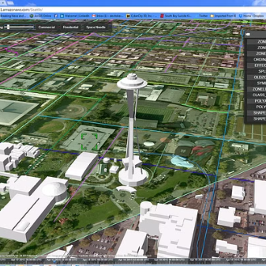
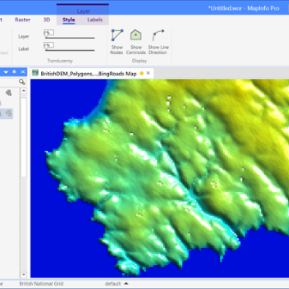
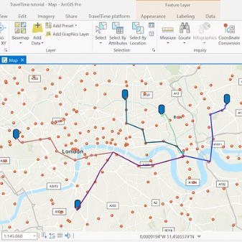
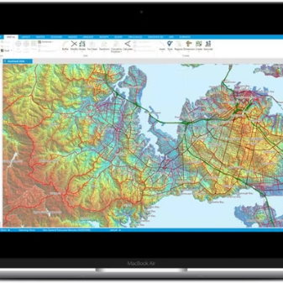
Додаткові модулі та розширення
MapInfo має модульну архітектуру, яка дозволяє розширювати базову функціональність за допомогою додаткових компонентів. Офіційні модулі від розробників програми включають: MapInfo Pro Advanced (інструменти растрового аналізу та 3D-моделювання), Drivetime (мережевий аналіз для транспортних мереж), Spectrum Spatial (серверні рішення для публікації карт), та спеціалізовані модулі для конкретних галузей.
Крім того, існує велика кількість сторонніх розширень та утиліт, розроблених партнерами та незалежними розробниками. Вони доповнюють MapInfo спеціалізованими функціями для конкретних завдань: трансформації координат, кадастрового обліку, геодезичних розрахунків, геологічного моделювання тощо. Багато з цих розширень доступні безкоштовно або за невелику плату через онлайн-магазин додатків.

Slide 22
Публікація карт в Інтернеті
Експорт карт
Налаштування сервера
Підготовка та збереження карт у форматах для веб-публікації
Встановлення та конфігурація MapInfo Spectrum Spatial
Налаштування доступу
Публікація даних
Визначення прав користувачів та параметрів безпеки
Завантаження підготовлених карт на сервер
Сучасні версії MapInfo надають можливості для публікації створених карт та геоданих в Інтернеті. Це дозволяє організувати доступ до просторової інформації для широкого кола користувачів без необхідності встановлювати спеціалізоване програмне забезпечення. Для цього використовується серверне рішення MapInfo Spectrum Spatial, яке забезпечує публікацію карт через стандартні веб-протоколи.
Веб-карти, створені на основі MapInfo, можуть бути інтерактивними, дозволяючи користувачам змінювати масштаб, вмикати та вимикати шари, виконувати пошук об'єктів та навіть здійснювати просторовий аналіз через веб-інтерфейс. Це робить геоінформаційні технології доступними для співробітників, партнерів та клієнтів, які не є фахівцями в галузі ГІС.

Slide 23
Мобільні рішення MapInfo
Підготовка даних
Польові роботи
Синхронізація
Аналіз та звітність
Експорт проектів у формати для мобільного використання
Збір та редагування даних на місцевості за допомогою мобільних пристроїв
Оновлення центральної бази даних на основі польових змін
Обробка зібраних даних та створення підсумкових матеріалів
MapInfo пропонує рішення для мобільного збору та обробки геоданих, що особливо важливо для польових робіт у геодезії, землеустрої, інженерних дослідженнях та інших сферах. Мобільний додаток MapInfo GIS дозволяє працювати з картами та геоданими на планшетах та смартфонах під управлінням iOS та Android, забезпечуючи доступ до основних функцій ГІС навіть без підключення до Інтернету.
Ключовою перевагою мобільних рішень MapInfo є тісна інтеграція з настільною версією програми та можливість двостороннього обміну даними. Це дозволяє організувати ефективний робочий процес, коли підготовка проектів відбувається в офісі, збір та оновлення даних - у полі, а фінальна обробка та аналіз - знову в офісі з використанням повнофункціональної версії MapInfo Professional.

Slide 24
Типові галузеві застосування MapInfo
Державне управління
Кадастр, землеустрій, планування територій
Бізнес-аналітика
Маркетингові дослідження, логістика, розміщення об'єктів
Інфраструктура
Комунальні мережі, транспорт, телекомунікації
Наука та освіта
Екологія, геологія, академічні дослідження
Надзвичайні ситуації
Моніторинг та реагування на стихійні лиха
MapInfo широко використовується в різних галузях завдяки гнучкості та багатофункціональності. В Україні програма особливо популярна в сфері земельного кадастру та містобудування, де використовується для ведення баз даних земельних ділянок, створення генеральних планів населених пунктів та управління міською інфраструктурою.
Телекомунікаційні компанії використовують MapInfo для планування мереж зв'язку, аналізу покриття та оптимізації розміщення обладнання. Роздрібні мережі застосовують ГІС для аналізу розташування магазинів, визначення зон обслуговування та планування експансії. В кожній галузі MapInfo адаптується під специфічні потреби користувачів завдяки можливостям налаштування та розширення функціональності.

Slide 25
Ресурси для навчання та підтримки
Офіційна документація
Відеокурси
Спільноти користувачів
Навчальні центри
Колекції навчальних відеоматеріалів на YouTube та спеціалізованих освітніх платформах
Організації, що пропонують курси та сертифікацію з роботи в MapInfo
Керівництва користувача, довідники, технічні статті та навчальні посібники від розробників програми
Форуми, групи в соціальних мережах та професійні спільноти, де можна отримати консультації
Для ефективного освоєння MapInfo існує багато навчальних ресурсів. Офіційний сайт пропонує документацію, вебінари та навчальні матеріали. В Україні діють сертифіковані навчальні центри, які проводять курси різного рівня складності. Також доступні онлайн-курси на платформах Coursera, Udemy та інших.
Активна спільнота користувачів MapInfo обмінюється досвідом на форумах та в групах соціальних мереж. Участь у таких спільнотах дозволяє швидко отримувати відповіді на питання, дізнаватися про нові методи роботи та бути в курсі останніх оновлень програми. Для українських користувачів існують локалізовані ресурси та посібники, адаптовані до специфіки роботи з національними системами координат та нормативними вимогами.

